Slide 1


Slide 2


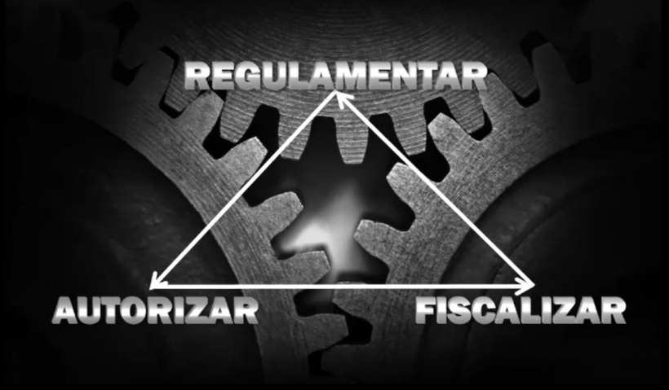
Diretoria de Fiscalização de Produtos Controlados
Missão da DFPC
Regular, autorizar e fiscalizar a fabricação, o comércio, o registro, o cadastro, o transporte, a importação, a exportação, o armazenamento, o trânsito e o uso de Produtos Controlados pelo Exército (PCE), como armas de fogo, explosivos, produtos químicos e outros itens sensíveis à segurança nacional.

Slide 3
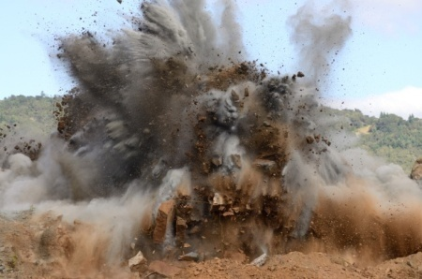
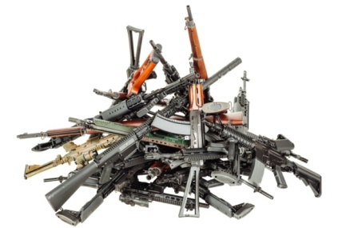
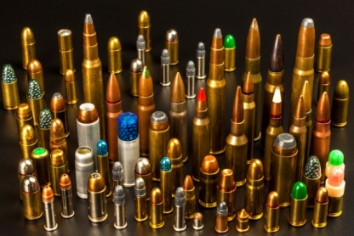


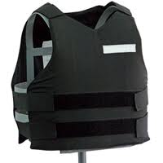
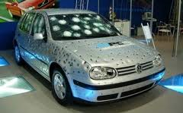
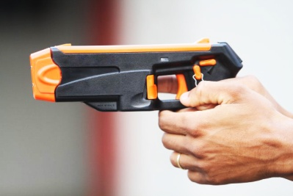
Diretoria de Fiscalização de Produtos Controlados
Produtos Controlados pelo Exército (PCE)
EXPLOSIVO
ARMA DE FOGO
PCE
MUNIÇÃO
PRODUTOS QUÍMICOS
PIROTÉCNICOS
BLINDAGEM BALÍSTICA
ARMA DE ELETROCHOQUE

Slide 4
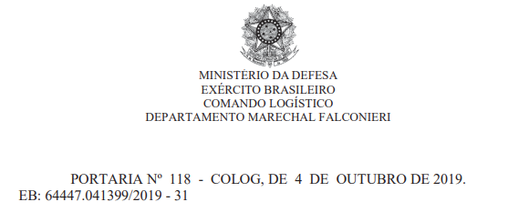
Diretoria de Fiscalização de Produtos Controlados
Produtos Controlados pelo Exército (PCE)
382 PCE
Dispõe sobre a lista de Produtos Controlados pelo Exército

Slide 5
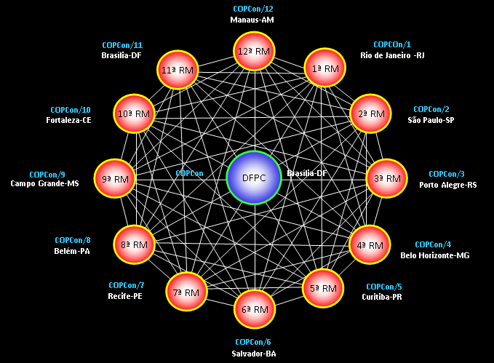
Diretoria de Fiscalização de Produtos Controlados
O Sistema de Fiscalização de Produtos Controlados (SisFPC)

Slide 6



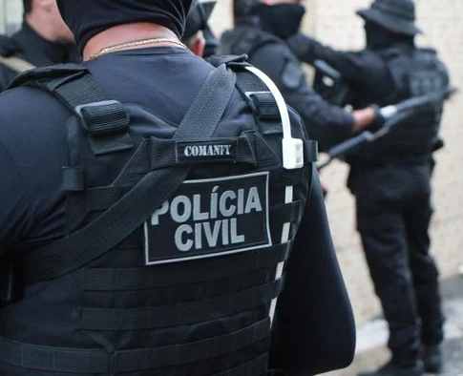
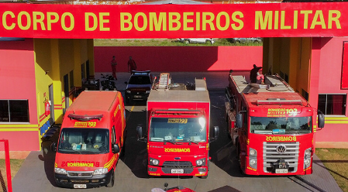





Diretoria de Fiscalização de Produtos Controlados
Auxiliares na Fiscalização de PCE
AMBIENTE
INTERAGÊNCIAS
Art. 13, Decreto nº 10.030, de 30/09/19

Slide 7
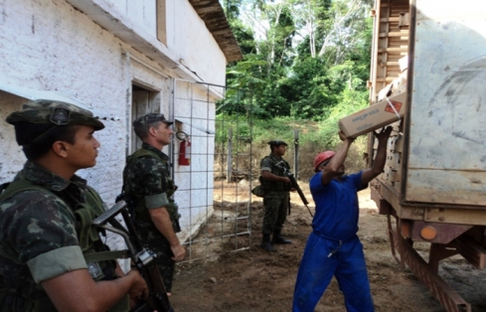
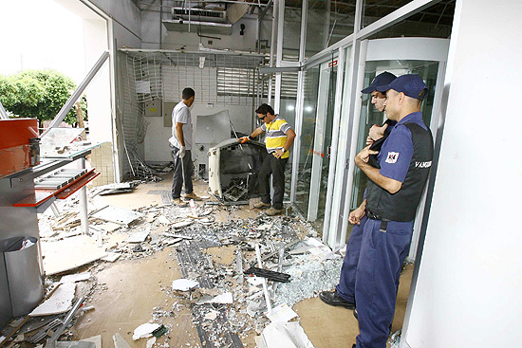
Diretoria de Fiscalização de Produtos Controlados
Poder de Polícia
PODER DE POLÍCIA ADMINISTRATIVA
PODER DE POLÍCIA JUDICIÁRIA
ATUAÇÃO DO EXÉRCITO
CONTRA IRREGULARIDADES
ATUAÇÃO DOS ÓRGÃOS DE SEG PÚBLICA CONTRA CRIMES
ADVERTÊNCIA/MULTA/
APREENSÃO DE MAT/CASSAÇÃO/INTERDIÇÃO
PRISÃO DE PESSOAS
INQUÉRITO CRIMINAL

Slide 8
Diretoria de Fiscalização de Produtos Controlados
Atividades sujeitas a controle
FABRICAÇÃO
UTILIZAÇÃO
IMPORTAÇÃO
EXPORTAÇÃO
DESEMBARAÇO ALFANDEGÁRIO
TRÁFEGO
COMÉRCIO

Slide 9
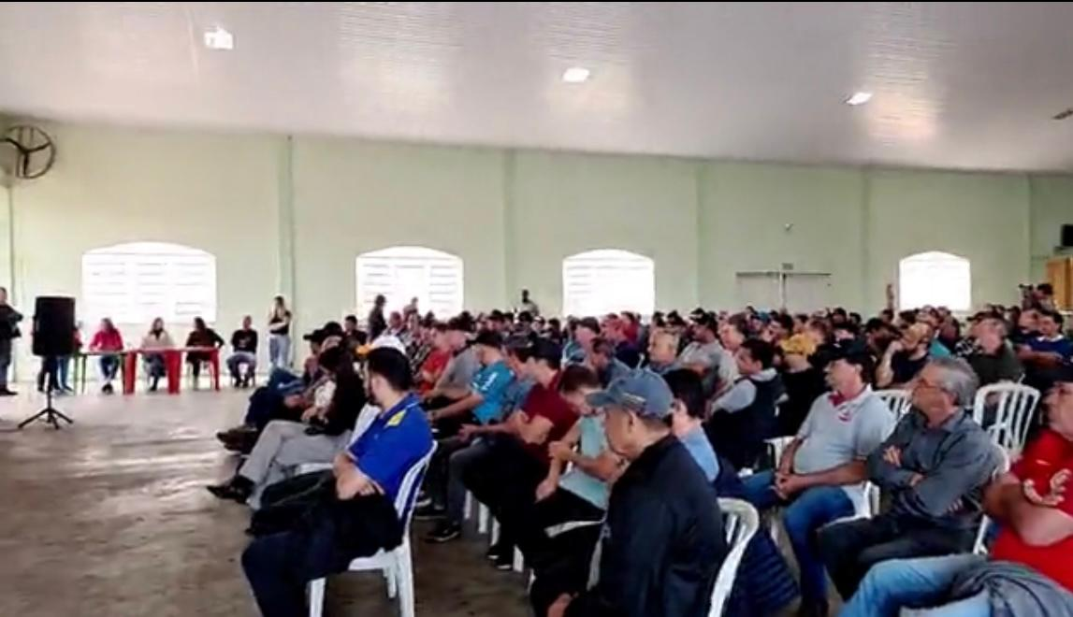
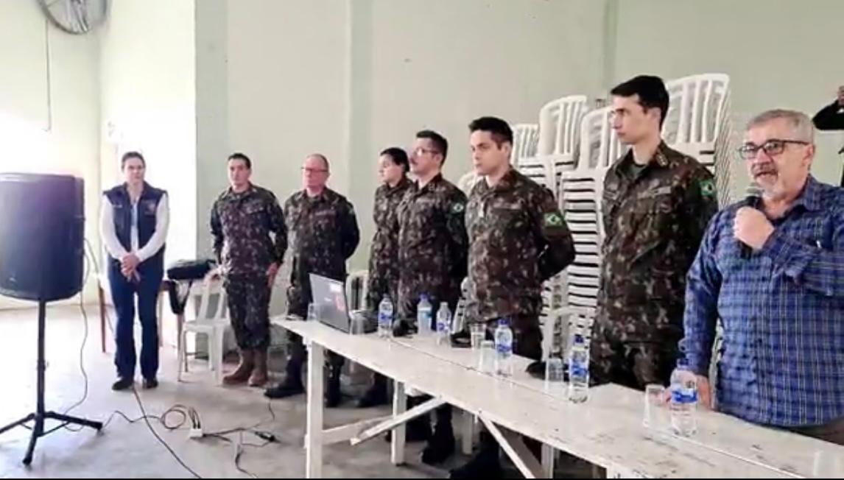
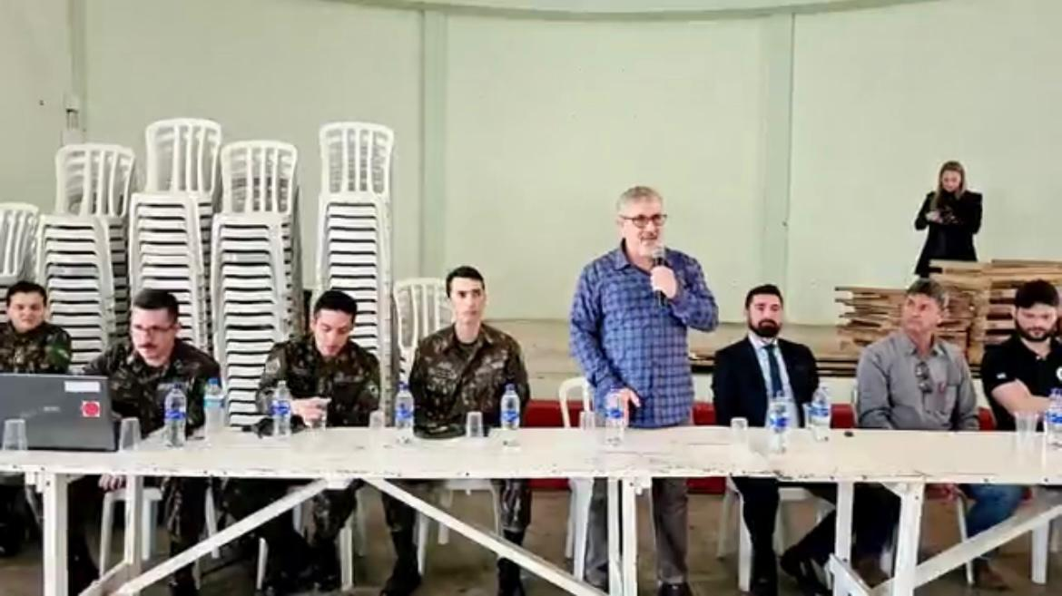
Diretoria de Fiscalização de Produtos Controlados
Ações de Fiscalização
Reunião com garimpeiros possuidores de CR para
utilização e armazenamento de PCE (Ametista do Sul – RS)

Slide 10
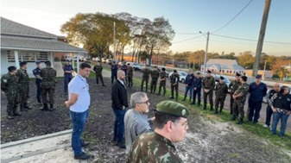
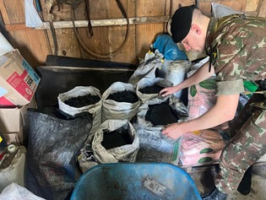
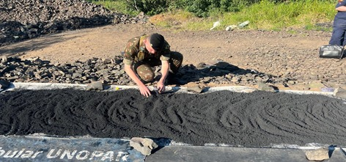
Diretoria de Fiscalização de Produtos Controlados
Ações de Fiscalização

Slide 11
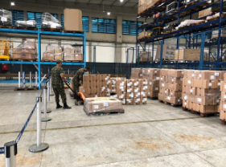
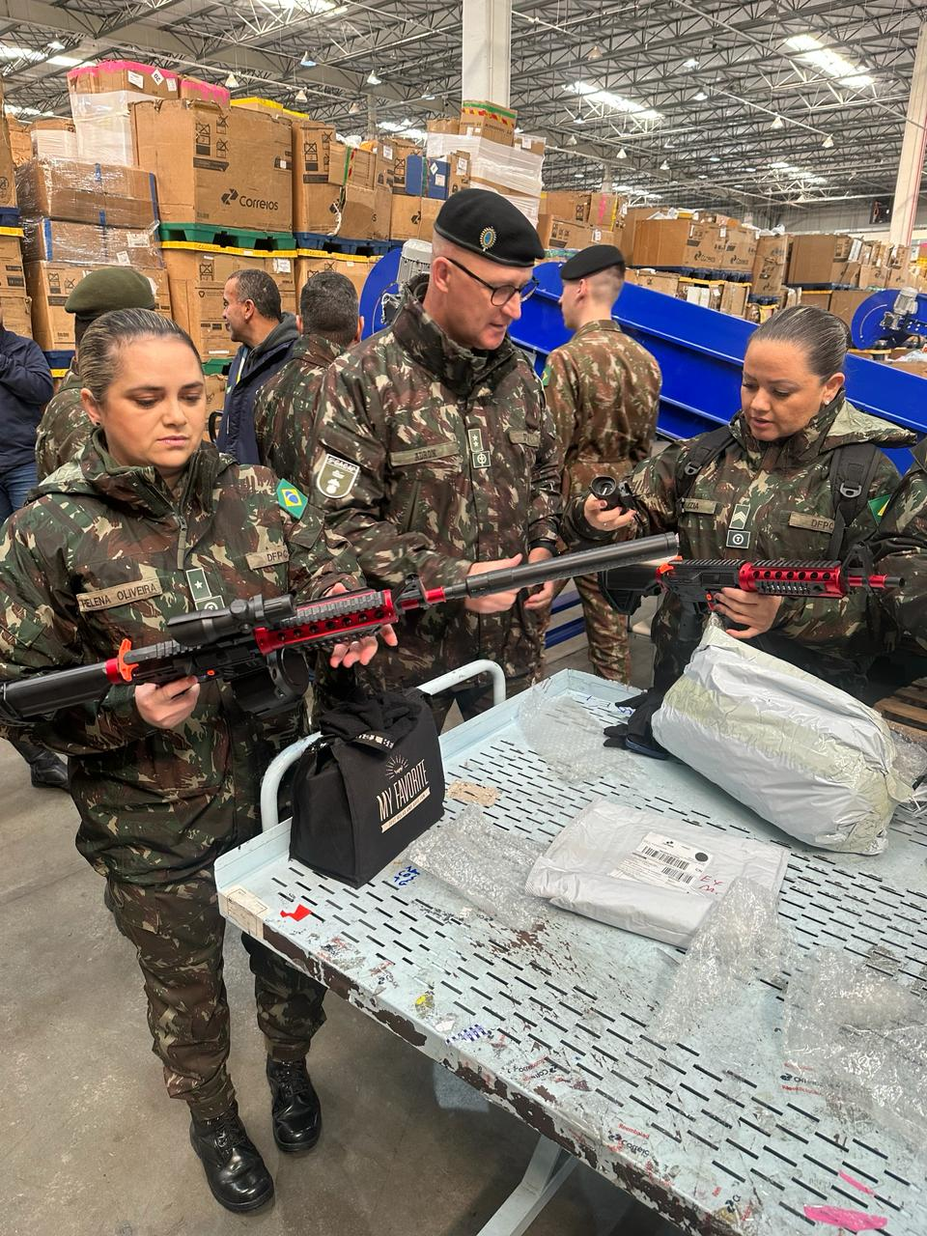
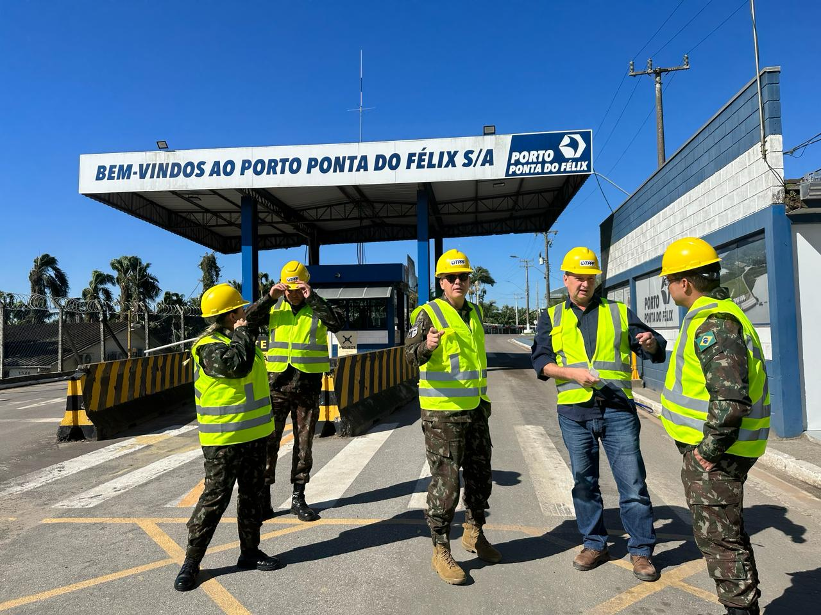
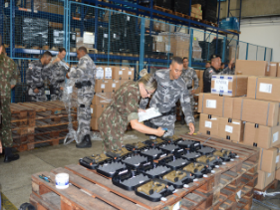
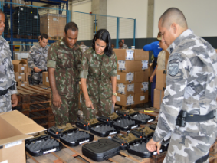
Diretoria de Fiscalização de Produtos Controlados
Desembaraço alfandegário

Slide 12
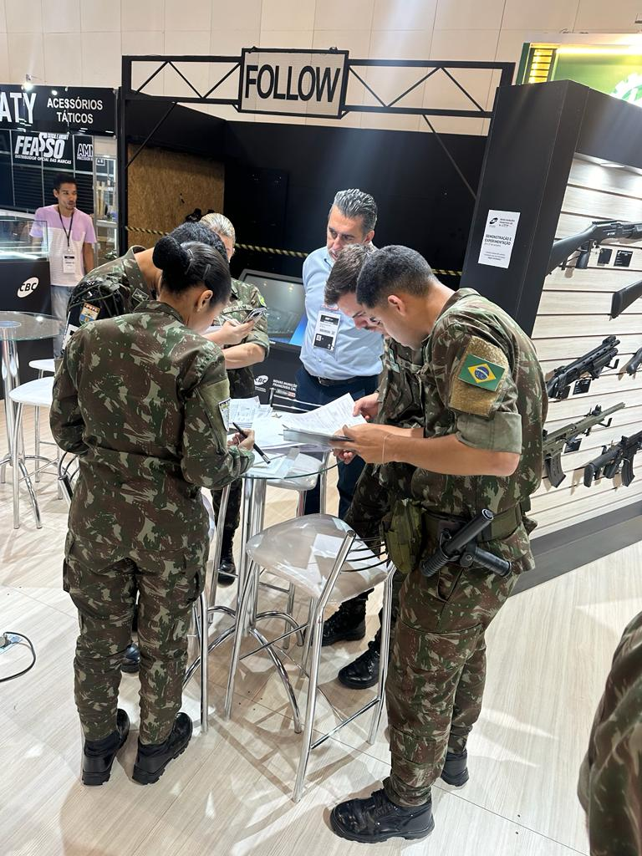
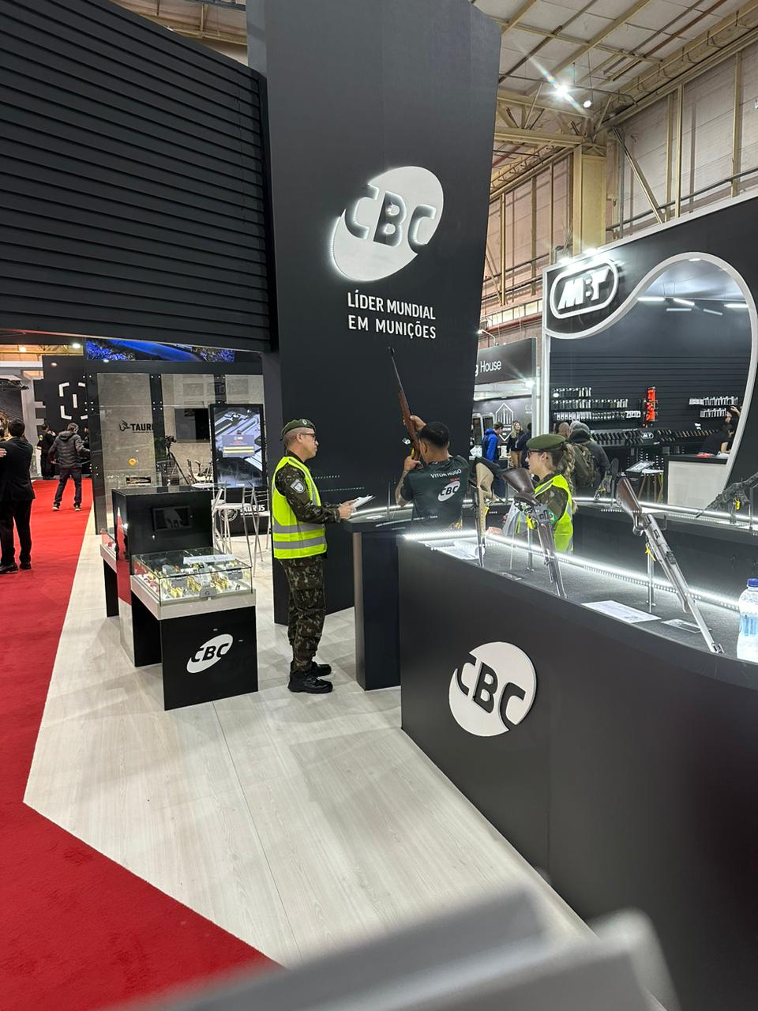
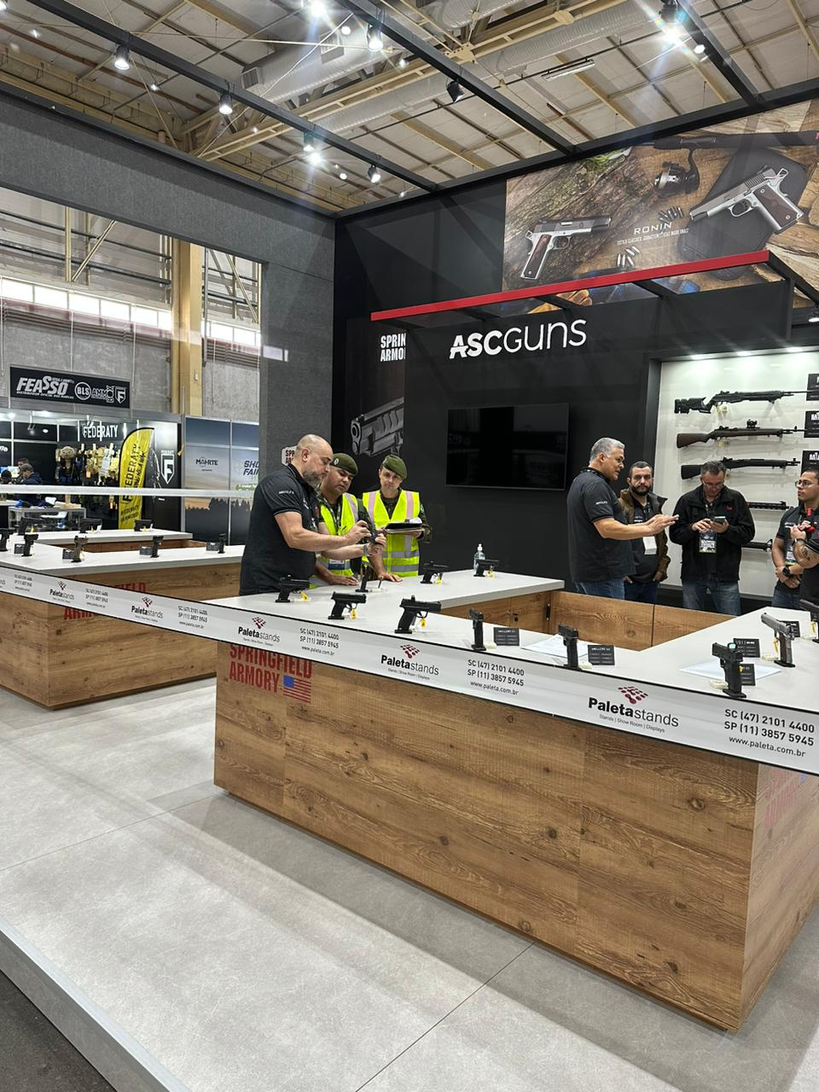
Diretoria de Fiscalização de Produtos Controlados
Fiscalização em eventos com PCE

Slide 13
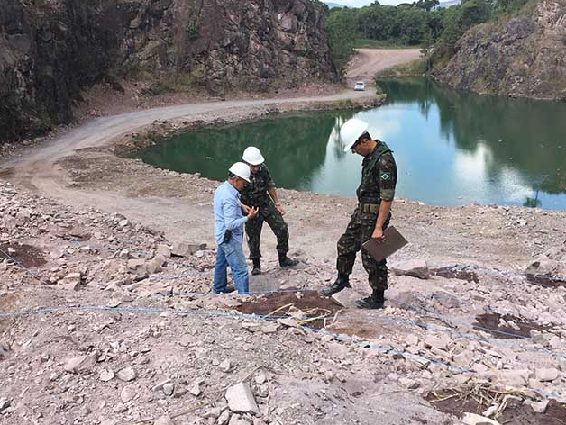
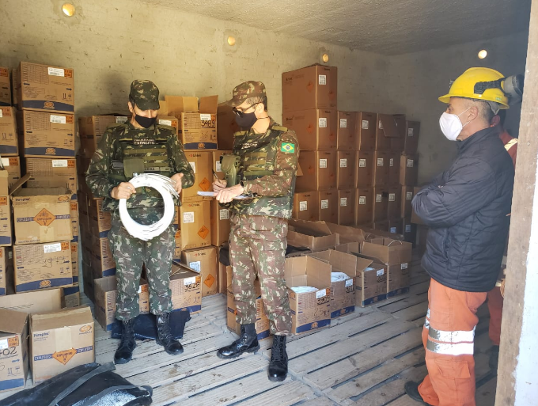
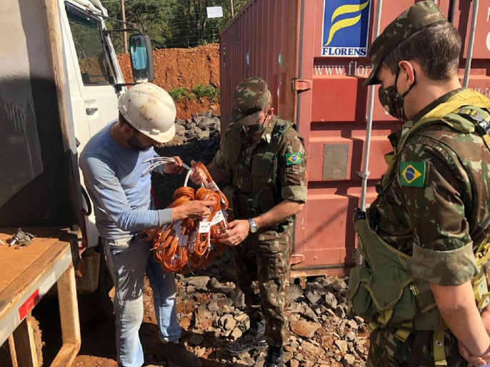
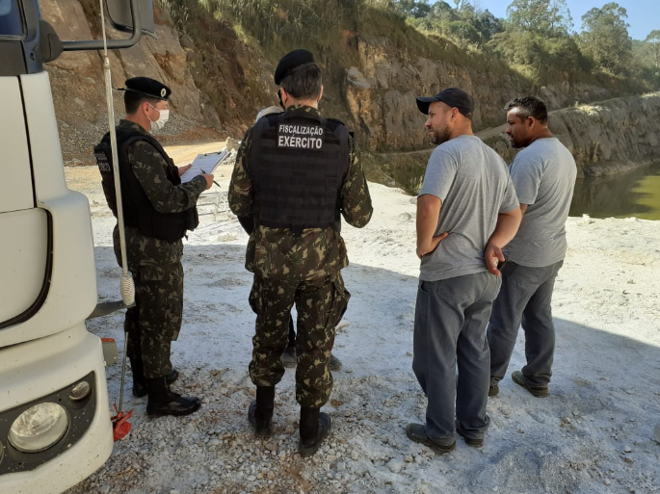
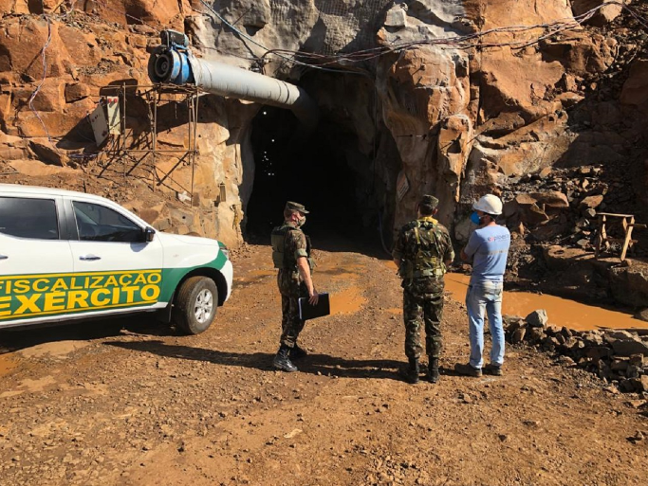
Diretoria de Fiscalização de Produtos Controlados
Fiscalização de pedreiras

Slide 14
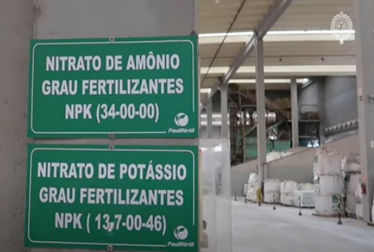
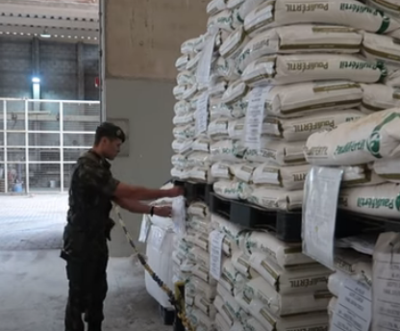
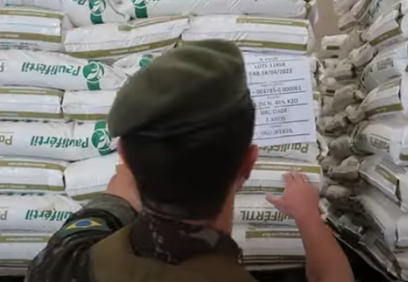
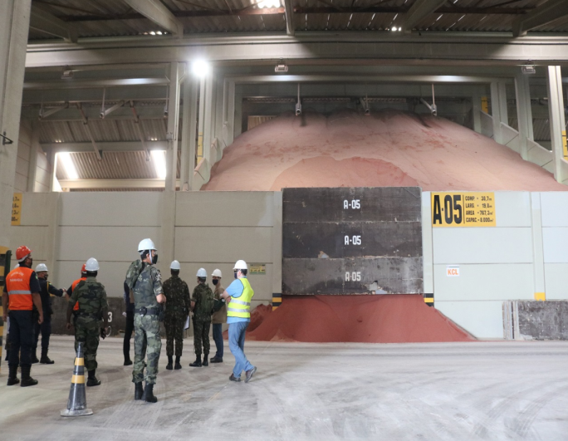
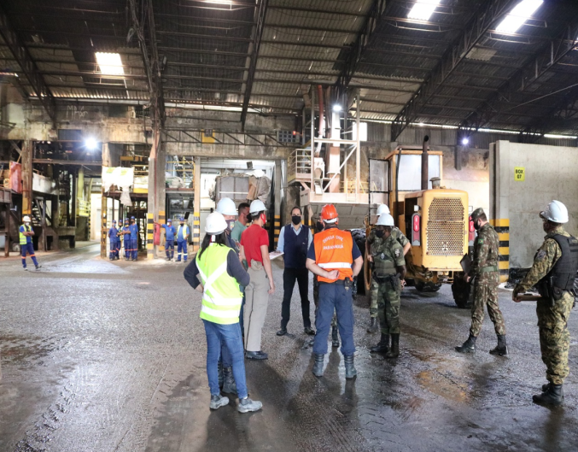
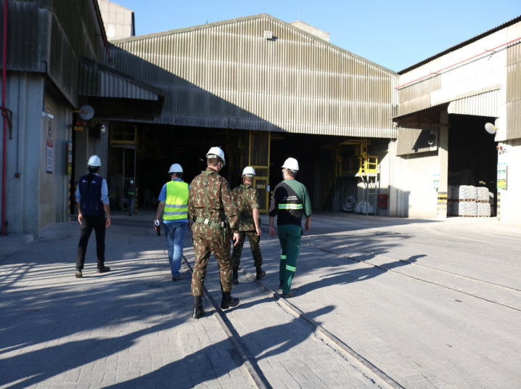
Diretoria de Fiscalização de Produtos Controlados
Fiscalização de armazenamento de produtos químicos
São Paulo - SP
Paranaguá - PR

Slide 15
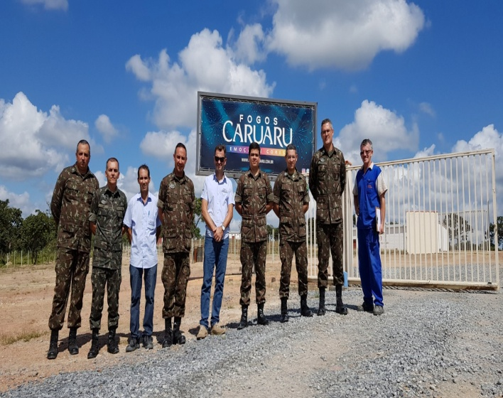
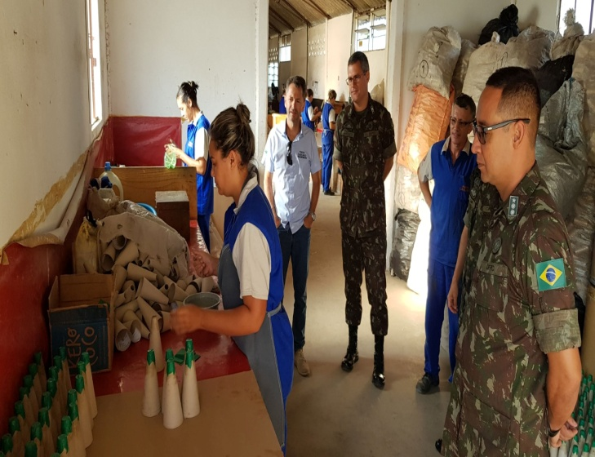
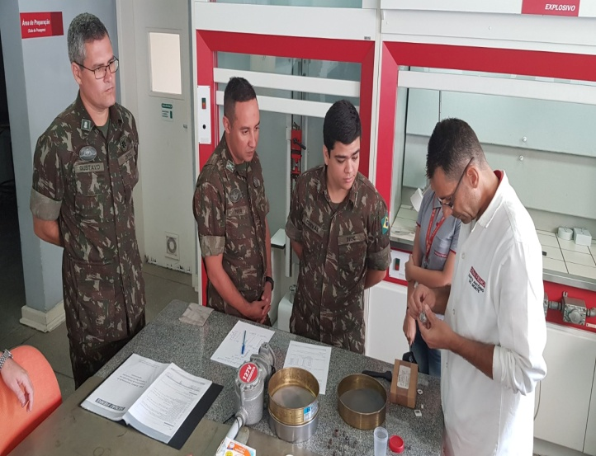
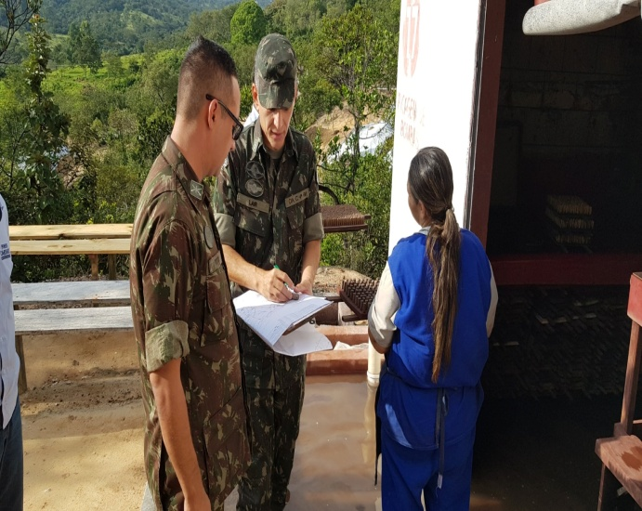
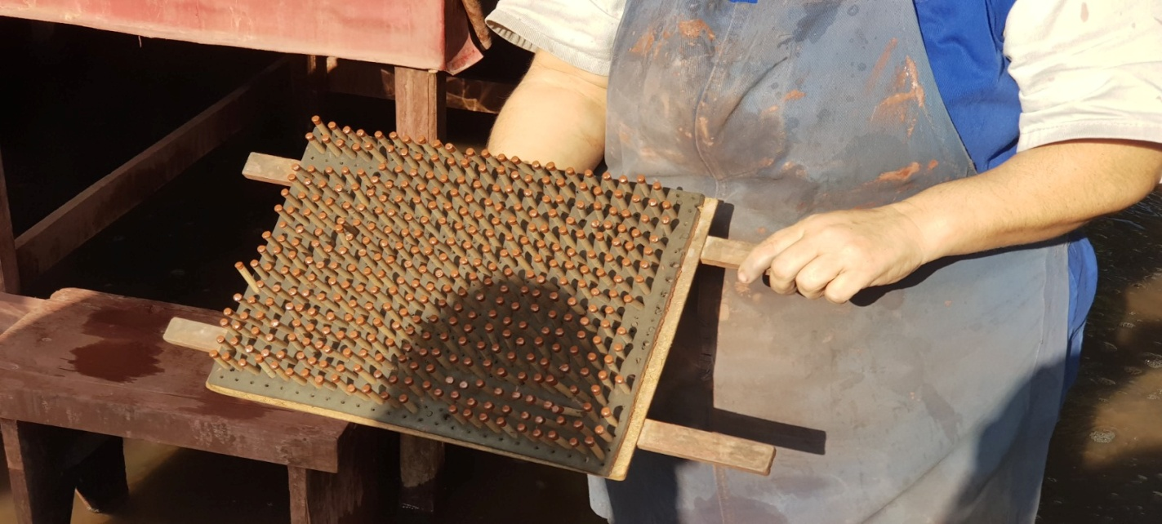
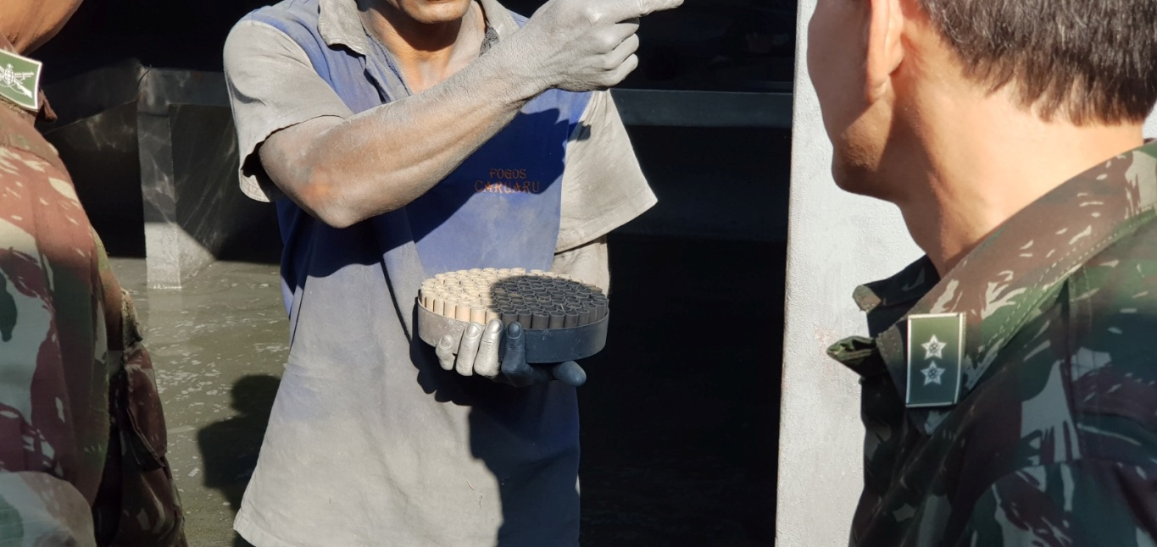
Diretoria de Fiscalização de Produtos Controlados
Fiscalização de fábrica de fogos de artifícios

Slide 16
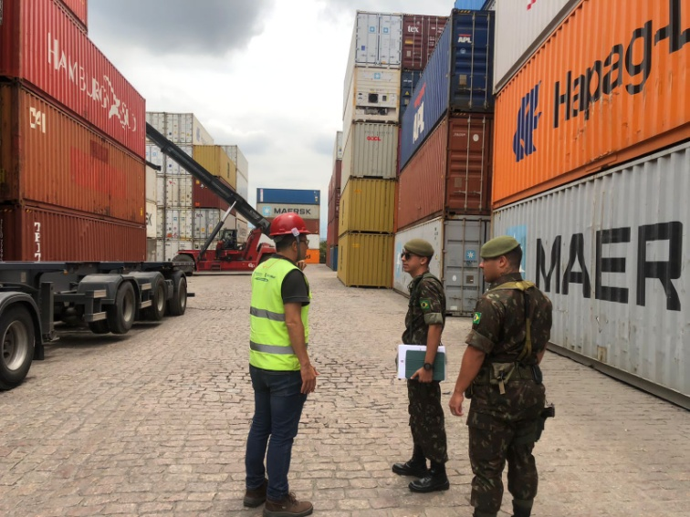
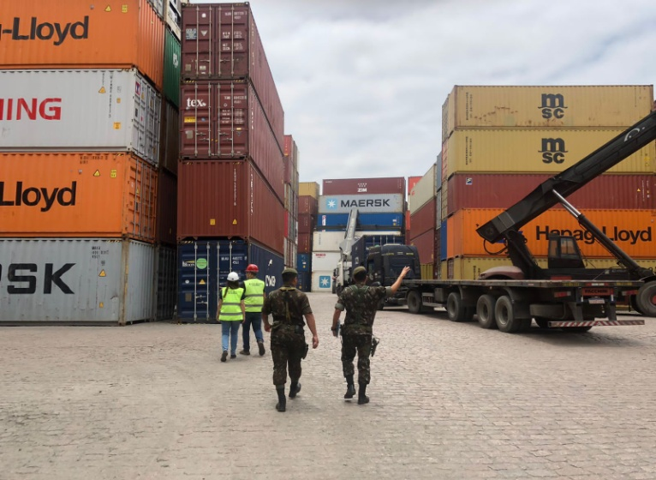
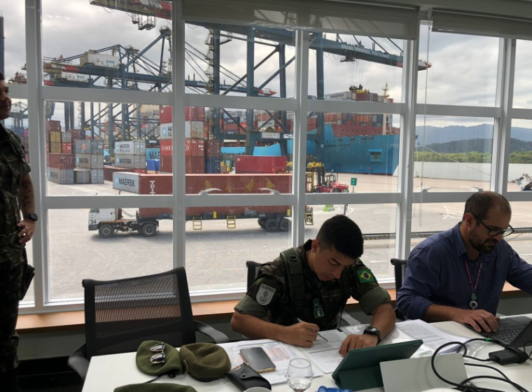
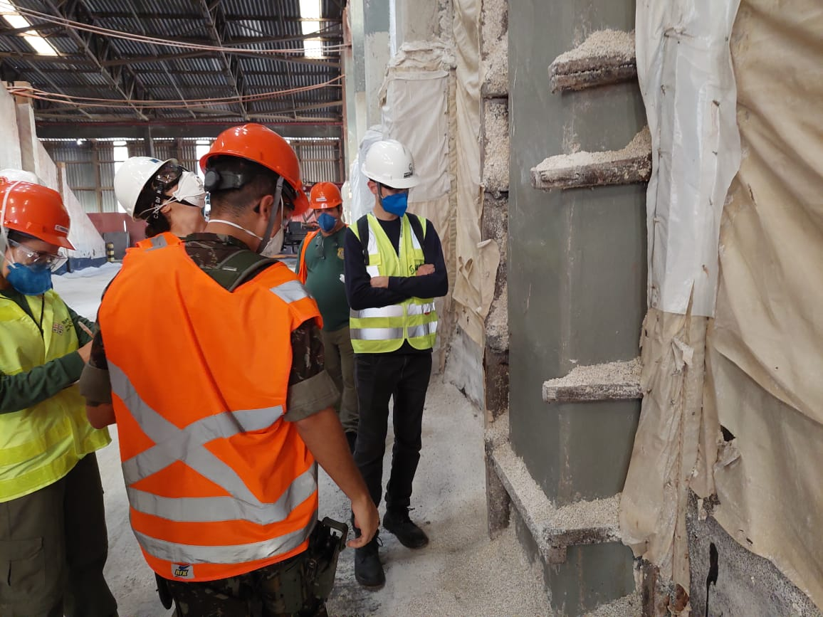
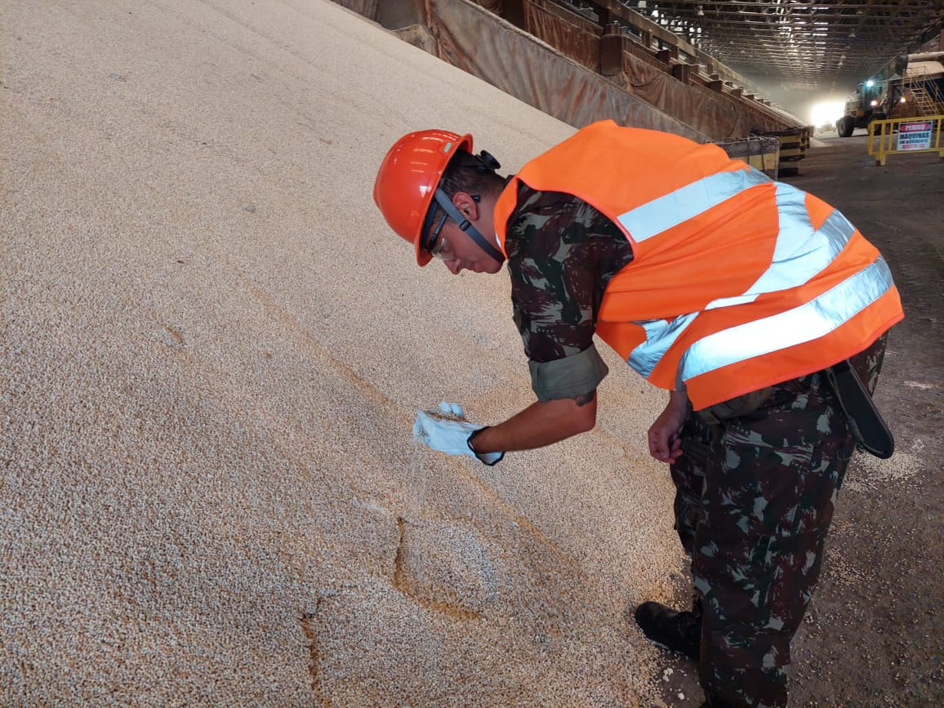
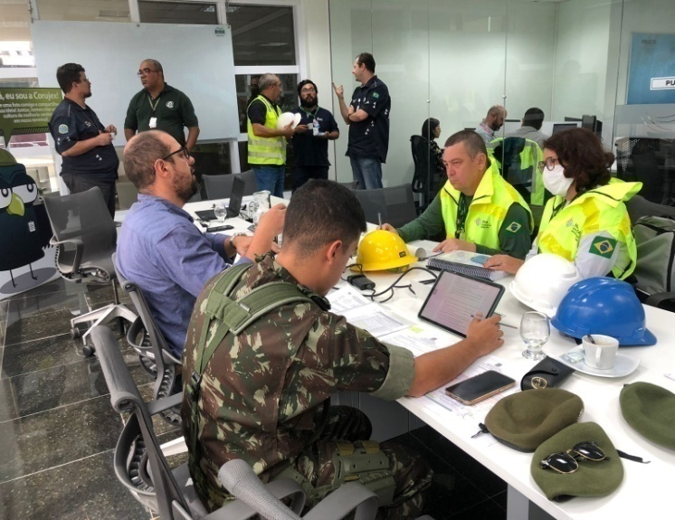
Diretoria de Fiscalização de Produtos Controlados
Fiscalização no porto de Santos/SP

Slide 17






Diretoria de Fiscalização de Produtos Controlados
Fiscalização de Colecionador, Atirador e Caçador

Slide 18





Diretoria de Fiscalização de Produtos Controlados
Fiscalização de entidades de tiro

Slide 19





Diretoria de Fiscalização de Produtos Controlados
Fiscalização de comércio

Slide 20



Diretoria de Fiscalização de Produtos Controlados
Operações de pré-destruição e destruição de PCE
Termo de Cooperação Técnica nº 056/2022
+
=
Dispõe sobre o esforço concentrado para a destruição de armas de fogo e munições apreendidas que estejam sob a guarda do Poder Judiciário, considerados pelos juízes desnecessários para a continuidade e a instrução do processo.
(Publicado no DOU, Seção 3, página 171, de 21/12/2022)

Slide 21





Diretoria de Fiscalização de Produtos Controlados
Operações de pré-destruição e destruição de PCE

Slide 22


Diretoria de Fiscalização de Produtos Controlados
Atividades de Normatização (após o Decreto nº 11.615/23)
Port COLOG/C Ex 2023 – 2024 (DFPC)
Acd Coop Técnica nº 9-MJSP/MD
Port Cj - C EX/DG-PF Nº 2
Port Nº 164
COLOG/C Ex
Port Nº 166
COLOG/C Ex
Port Nº 167
COLOG/C Ex
Port Nº 213
COLOG/C Ex
18 SET 23
6 NOV 23
11 DEZ 23
22 DEZ 23
22 JAN 24
30 JAN 24
- Parâmetros de aferição e listagem de Cal nominais de armas de fogo e das Mun de uso permitido e restrito.
Normas para Aqs, Reg, Cdtr, Trnsf, porte e Trnp de arma de fogo; e a Aqs Mun, insumos e acessórios de arma de fogo por Mil Ex, em Sv e na inatividade.
Norma para gestão de PCE nas Atv de CAC
Normas para Aqs, Reg, Cdtr, Trnsf, e Trnp de arma de fogo; e a Aqs Mun, insumos, acessórios e outros PCE. (Intg e instituições PM, CBM, GSI e Aqs de PCE na Indu, no comércio e por importação)
Suspende os efeitos dos art. 3º e 4º da Portaria nº 167-COLOG, de 22 de janeiro de 2024
- Prazo final: 1ª JAN 25.

Slide 23



Diretoria de Fiscalização de Produtos Controlados
Diretoria de Fiscalização de Produtos Controlados
Efetivo do Exército no SisFPC
 | 2019 | 2020 | 2021 | 2022 | 2023
Militares | 1583 | 1763 | 1854 | 2165 | 2165
Civis Contratados | 25 | 29 | 38 | 35 | 35
Total | 1608 | 1792 | 1892 | 2200 | 2200
(+37 %)
DFPC
220 Oganizações Militares (1/3 das OM EB)
SFPC Regionais
SFPC/OM
Port C Ex nº 1.757, de 31/05/2022, § único, art. 12 - Descentralização de processos

Slide 24


Diretoria de Fiscalização de Produtos Controlados
Diretoria de Fiscalização de Produtos Controlados
Capacitação de pessoal no SisFPC

Slide 25
Diretoria de Fiscalização de Produtos Controlados
CONCLUSÃO
O Exército Brasileiro, por meio da Diretoria de Fiscalização de Produtos Controlados, está empenhado em cumprir as suas atribuições previstas na Lei nº 10.826/2003 e nos Decretos que a regulamentam, de acordo com as políticas públicas estabelecidas pelos Poderes Executivo e Legislativo.

